Slide 1


ПОСЛОВИЦЫ
И
ПОГОВОРКИ
ПРОЕКТ ВЫПОЛНИЛ
ГЛАЗОВ АНДРЕЙ
УЧЕНИК 4 КЛАССА

Slide 2
ПОСЛОВИЦЫ и ПОГОВОРКИ –
одно из средств выразительности речи. В пословицах
и поговорках часто используются глаголы во 2-м лице
единственного числа.
Глаголы настоящего и будущего времени во 2-м лице
единственного числа имеют личные окончания
-ешь, -ёшь, -ишь.
На конце глаголов 2-го лица пишется мягкий знак (Ь).

Slide 3
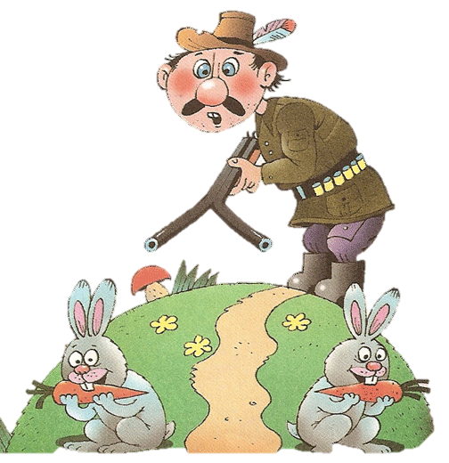
Родину на чужбине не найдёшь.
Старого воробья на мякине
не проведёшь.
С кем поведёшься, от того
и наберёшься.
Шила в мешке не утаишь.
За двумя зайцами
погонишься, ни одного
не поймаешь.

Slide 4

Ласковым словом и камень растопишь.
Кашу маслом не испортишь.
Что напишешь пером, того не
вырубишь топором.
Без труда не вынешь
и рыбку из пруда.

Slide 5
РАССКАЗ
Дима прибежал из школы, быстро перекусил и помчался во двор играть с ребятами. На улице было так весело, что мальчик и думать перестал про какие-то там уроки.
В общем, Пушкина он не выучил и на следующий день получил по литературе заслуженную двойку. Учительница Мария Ивановна строго сказала:
- ЧТО ПОСЕЕШЬ, ТО И ПОЖНЁШЬ

Slide 6



